Slide 1
MAA9
9.1.

Slide 2
Lukujonot
Lukujono on lukujen muodostama jono.
Lukujonon lukuja kutsutaan jonon jäseniksi tai jonon termeiksi.
Lukujono on
päättyvä, jos siinä on äärellinen määrä lukuja.
päättymätön, jos siinä on ääretön määrä lukuja.
Lukujonon jäseniä merkitään alaindeksillä varustetulla kirjaimella.
Alaindeksi ilmaisee jäsenen järjestysluvun.

Slide 3
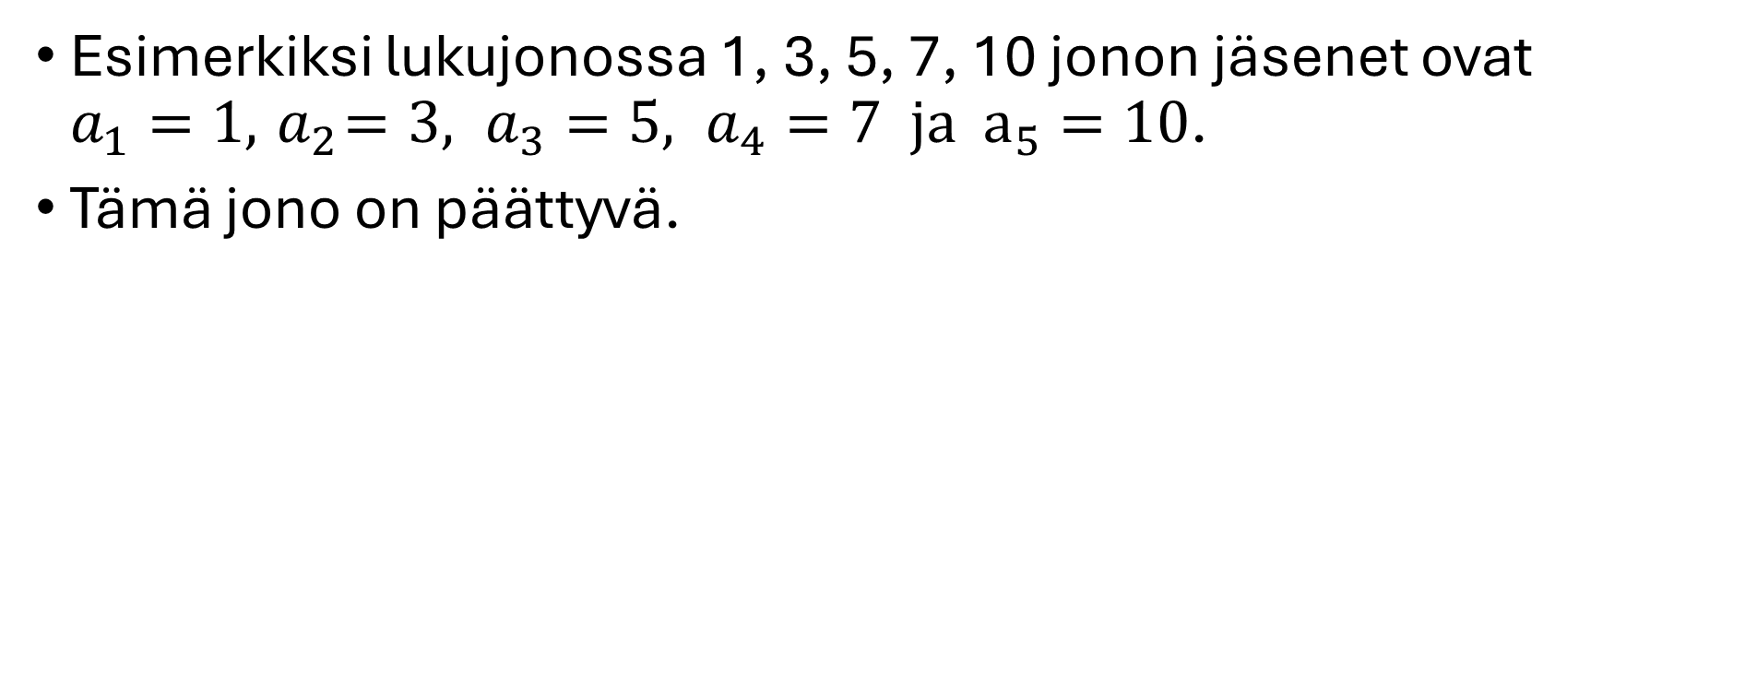
Lukujonot
Esimerkiksi lukujonossa 1, 3, 5, 7, 10 jonon jäsenet ovat $a_{1}=1, { a}_{2}=3, a_{3}=5, a_{4}=7 ja { a}_{5}=10$.
Tämä jono on päättyvä.

Slide 4
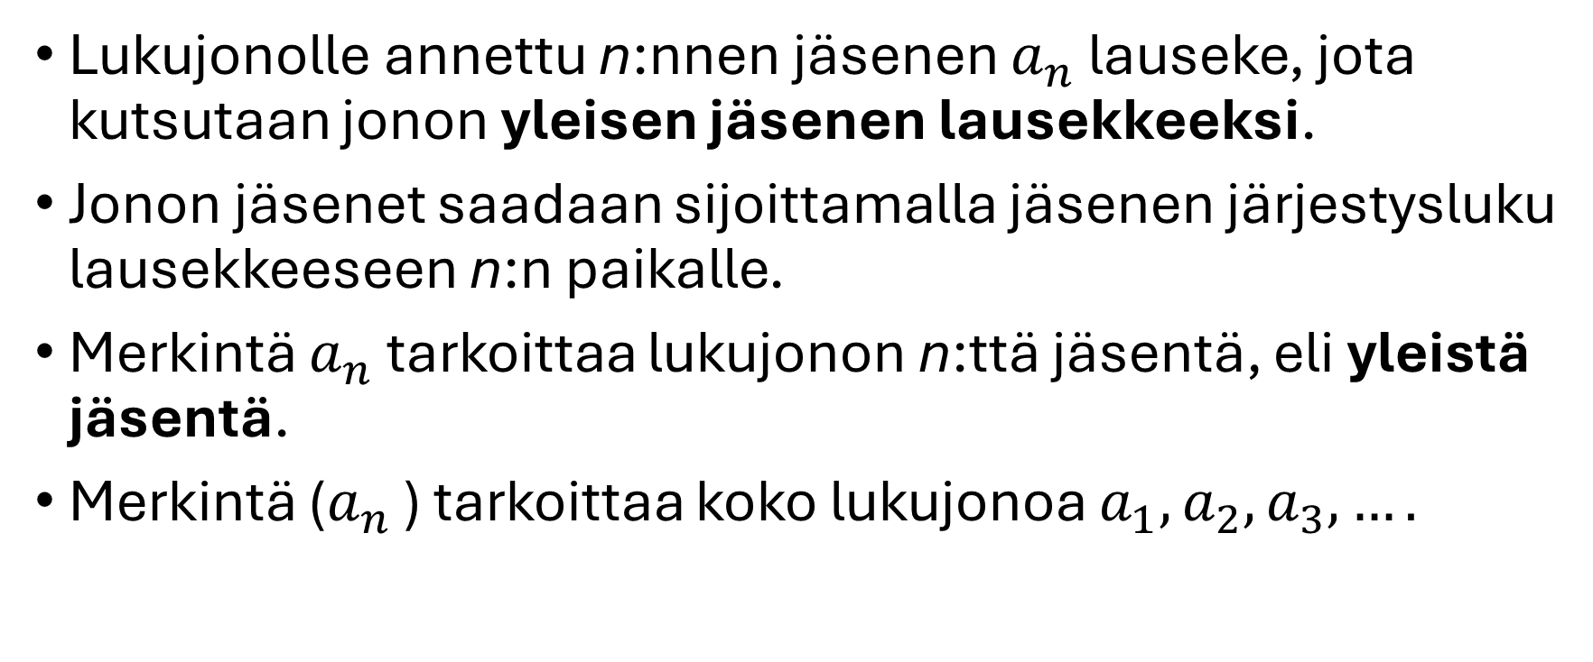
Analyyttisesti määritelty lukujono
Lukujonolle annettu n:nnen jäsenen $a_{n}$ lauseke, jota kutsutaan jonon yleisen jäsenen lausekkeeksi.
Jonon jäsenet saadaan sijoittamalla jäsenen järjestysluku lausekkeeseen n:n paikalle.
Merkintä $a_{n}$ tarkoittaa lukujonon n:ttä jäsentä, eli yleistä jäsentä.
Merkintä ($a_{n}$ ) tarkoittaa koko lukujonoa $a_{1},a_{2},a_{3},….$

Slide 5
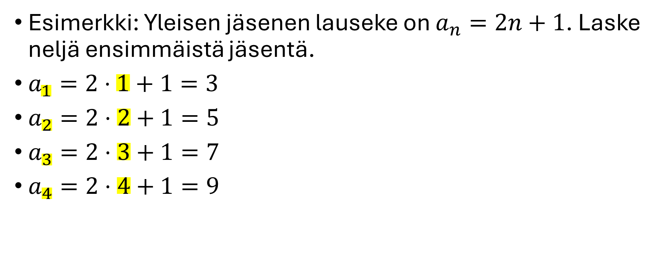
Analyyttisesti määritelty lukujono
Esimerkki: Yleisen jäsenen lauseke on $a_{n}=2n+1$. Laske neljä ensimmäistä jäsentä.
$a_{1}=2⋅1+1=3$
$a_{2}=2⋅2+1=5$
$a_{3}=2⋅3+1=7$
$a_{4}=2⋅4+1=9$

Slide 6
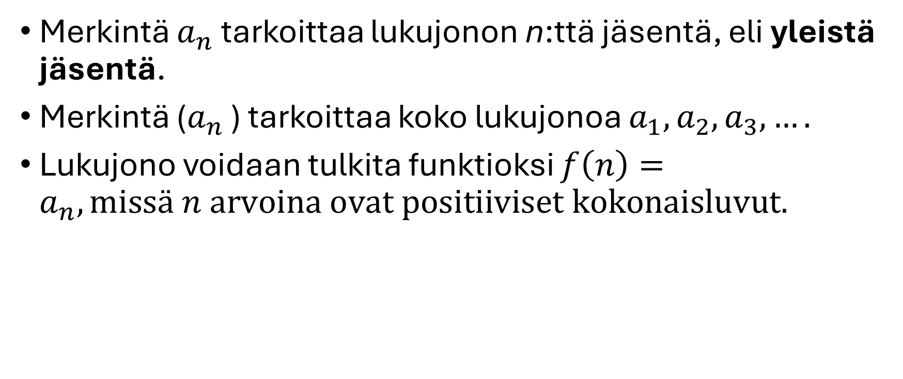
Huomioita!
Merkintä $a_{n}$ tarkoittaa lukujonon n:ttä jäsentä, eli yleistä jäsentä.
Merkintä ($a_{n}$ ) tarkoittaa koko lukujonoa $a_{1},a_{2},a_{3},….$
Lukujono voidaan tulkita funktioksi $f\left(n\right)=a_{n}, missä n arvoina ovat positiiviset kokonaisluvut.$

Slide 7
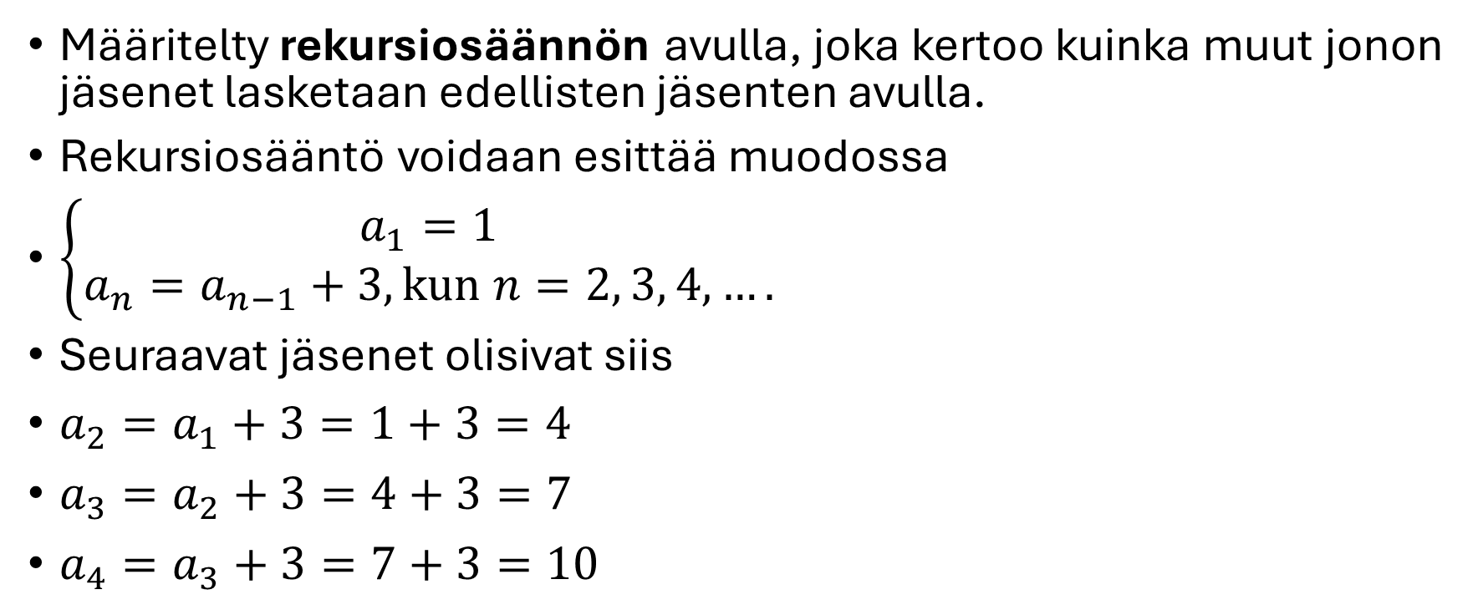
Rekursiivisesti määritelty lukujono
Määritelty rekursiosäännön avulla, joka kertoo kuinka muut jonon jäsenet lasketaan edellisten jäsenten avulla.
Rekursiosääntö voidaan esittää muodossa
$\left\{\begin{aligned}a_{1}=1 \\ a_{n}=a_{n−1}+3, kun n=2, 3, 4, ….\end{aligned}\right.$
Seuraavat jäsenet olisivat siis
$a_{2}=a_{1}+3=1+3=4$
$a_{3}=a_{2}+3=4+3=7$
$a_{4}=a_{3}+3=7+3=10$

Slide 8
Tehtäviä
Pohjalle: 3.1, 3.4, 3.6
Syventäviä tehtäviä: 3.11, 3.14, 3.15, 3.8
Haasteita haluavalle: 3.17, 3.19

Slide 9
Läksy
3.11
3.12
3.13

